Slide 1
01 / HINTERGRUND & ZIEL
TAIsty: Schneller zur Erstrezeptur
KI-gestutzte Aromaentwicklung — Ziel, Ansatz und Ausgangslage
DAS PROBLEM
UNSERE STRATEGIE
Die Entwicklung einer Erstrezeptur ist heute ein manueller, erfahrungsgetriebener Prozess. Jeder neue Kundenauftrag startet praktisch bei Null — ohne systematische Nutzung des vorhandenen Rezeptur-Wissens aus uber 130 historischen Erdbeere-Rezepturen.
1
Historische Rezepturen
sensorisch clustern (7 Typen)
2
Cluster-Fingerprints
Welche Rohstoffe definieren jeden Typ?
DAS ZIEL
TAIsty analysiert historische Rezepturen, erkennt sensorische Muster und leitet standardisierte Bausteine ab — validiert durch Flavoristen. Ziel: fundierte Erstrezeptur-Vorschlage auf Knopfdruck, deutlich kurgere Entwicklungszyklen.
3
Kundenbriefing
KI schlagt Skelett + Bausteine vor
4
Flavorist validiert
und verfeinert — weniger Iterationen
FRÜCHTE IM SCOPE
TAIsty / KI-gestutzte Aromaentwicklung / Stand: Juli 2026
Erdbeere (aktiv)
Aprikose (gestartet)
Vertraulich — Internes Update
Kirsche (geplant)
Schwarze Johannisbeere (geplant)

Slide 2
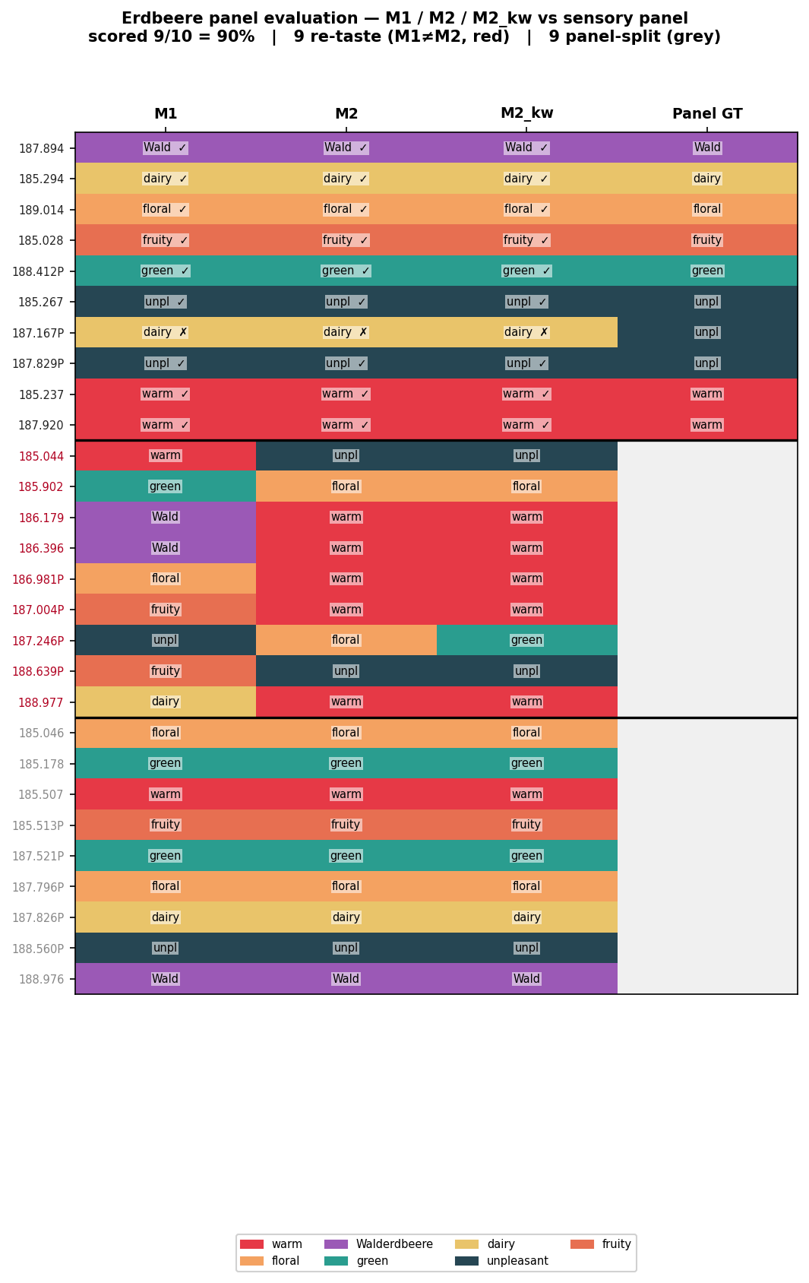
02 / VORGEHEN & ERGEBNISSE
Was wir getan haben — und was wir herausgefunden haben
Datenbasis
130 Erdbeere-Rezepturen aus dem PDM analysiert. Solvents/Carrier entfernt. Jede Rezeptur als CAS-Konzentrationsvektor kodiert.
9 Clustering-Strategien verglichen
6 Zentroid-basierte Methoden (S1-S6) und 3 Direkt-Methoden (M1-M3). Zentroiden aus Expert-Vorgabe.xlsx — 7 sensorische Cluster definiert.
Panel-Validierung
28 Rezepturen verblindet vor einem Sensorik-Panel (4 Panelisten). Beste Methoden (M1 + M2) erzielen 90% Ubereinstimmung mit Panel-Ground-Truth.
PCA pro Cluster
Fur jeden der 7 Cluster: Welche Rohstoffe sind die starksten Treiber? Ergebnis: klare Fingerprints — z.B. Furaneol + Maltol fur warm, cis-3-Hexenol fur green.
KERNERGEBNIS
Panel-Auswertung: 28 Rezepturen, M1 / M2 / M2_kw vs. Panel-Ground-Truth
TAIsty / KI-gestutzte Aromaentwicklung / Stand: Juli 2026
M1 + M2 klassifizieren 9 von 10 Rezepturen korrekt (90%). Das entspricht der praktischen Obergrenze — begrenzt durch Panel-Uneinigkeit bei Grenzfallen.
Vertraulich — Internes Update

Slide 3
03 / AKTUELLER STAND & NACHSTE SCHRITTE
Was uns limitiert — und wie wir die Grenze uberwinden
NEUER ANSATZ: MS SCORING (Melanie Scoring)
NACHSTE SCHRITTE
Statt binarer Regelkaskade (M2) oder Graph-Diffusion (M1): kontinuierlicher gewichteter Score pro Cluster. Formel: Score[Cluster] = Summe(Gewicht[CAS][Cluster] x Normkonzentration[CAS]) Vorteil: graduelle Zugehorigkeit — Grenzfalle sichtbar, Rezepturen innerhalb eines Clusters rankbar.
1. MS-Gewichte kalibrieren
Melanie verfeinert Gewichte-Matrix: warm-Skala angleichen, Walderdbeere- und Dairy-CAS ergangen. Notebook berechnet neue Genauigkeit automatisch.
2. Cluster-Bausteine definieren
M1
M2
MS
90%
90%
50%*
Pro Cluster: Top-Rohstoffe aus PCA als Standardbausteine kodieren. Basis fur den ersten automatischen Rezeptur-Vorschlag.
Label Propagation (Graph-basiert)
Regel-Kaskade (Expert-Rules)
Weighted Scoring (Gewichte-Matrix Draft)
3. Erstrezeptur-Prototyp
Kundenbriefing → Cluster-Zuordnung → Skelett + Bausteine aus Cluster-Profil. Erster end-to-end Demo fur Erdbeere.
* Draft-Gewichte — Kalibrierung ausstehend
WARUM 50% — UND WAS ZU TUN IST
warm-Spalte nutzt 0-20 Gewichte vs. 0-10 fur alle anderen Cluster → warm dominiert 88/130 Rezepturen. Walderdbeere-CAS (Methylanthranilat) haben Outlayer-Gewicht = 0. Dairy-CAS (Diacetyl, Acetoin) fehlen in der Gewichte-Matrix.
4. Weitere Fruchte
Aprikose-Clustering lauft bereits. Gleiche Pipeline auf Kirsche und Schwarze Johannisbeere anwenden.
TAIsty / KI-gestutzte Aromaentwicklung / Stand: Juli 2026
Vertraulich — Internes Update

